Slide 1
変わり方
一方が変わればもう一方も
変わっていく関係について調べていこう
走っている自動車
年れい
2020年
2021年
時間ときょり
9歳
10歳
同じ品物を買った時
2022年
2023年
個数と代金
11歳
12歳

Slide 2
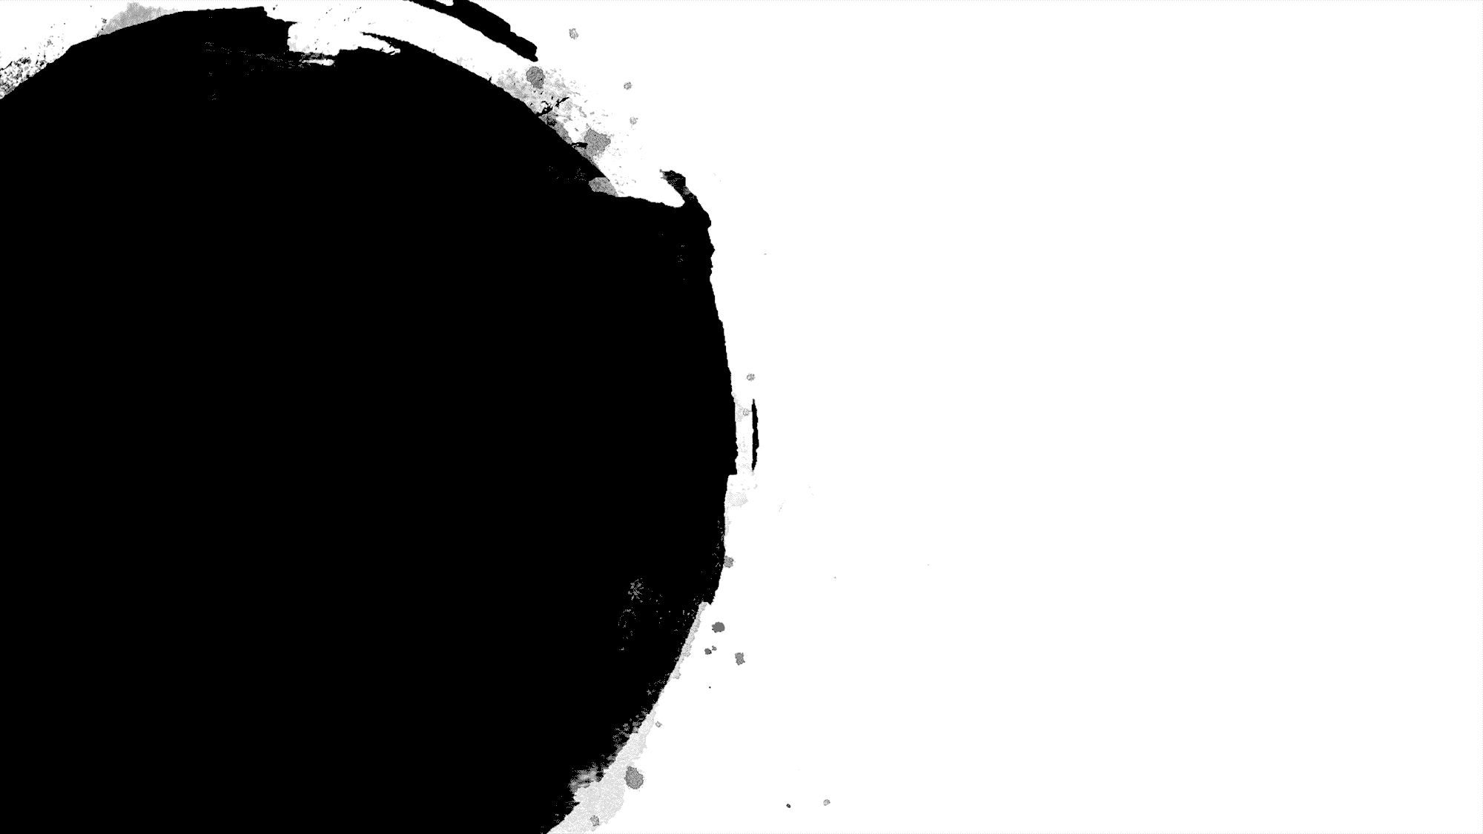

7才年上のお姉さん
＋1
＋1
＋1
＋1
妹1才
妹2才
妹3才
妹4才
妹5才
＋７才
＋７才
＋７才
＋７才
＋７才
姉さん
姉さん
姉さん
姉さん
姉さん
8才
9才
10才
11才
12才
＋1
＋1
＋1
＋1
Notes:
きまっていて変えたはいけない数は 何 変わっていくのは 何と何

Slide 3

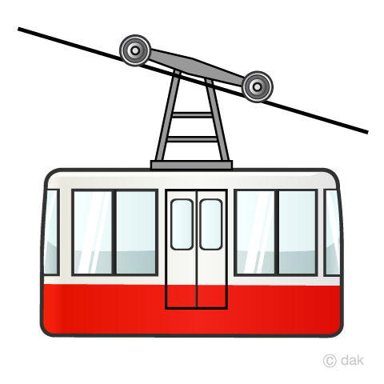
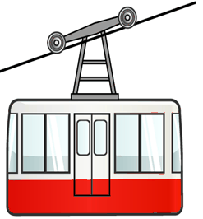

ロープウエイが山の頂上に向かって
分速250mで進んでいる
3分後
2分後
750m
250m
1分後
250×3＝750
250m
500m
250m
250×2＝500
250m
進んだ
道のり
250×１＝250
Notes:
きまっていて変えたはいけない数は 何 変わっていくのは 何と何

Slide 4

1個
200円
1個
2個
3個
箱代50円
箱代50円
箱代50円
代金
250円
450円
650円
200×1
+50
＝250
200×2
+50
＝450
200×3
+50
＝650
Notes:
きまっていて変えたはいけない数は 何と何 変わっていくのは 何と何

Slide 5
１. あおいさんのお姉さんは，あおいさんより10才年上で，
２人のたんじょう日は同じです。
あおいさんとお姉さん年れいの関係を調べましょう。
㋐ あおいさんの年れいを〇才，
お姉さんの年れいを△才として，
〇と△の関係を式に表しましょう。
お姉さんは，あおいさんより10才年上ってどういうこと
あおいさん年れい
+
10
＝
お姉さんの年れい
〇
△
〇
＋
10
△
式
＝
Notes:
きまっていて変えたはいけない数は 何 変わっていくのは 何と何

Slide 6
１. あおいさんのお姉さんは，あおいさんより10才年上で，
２人のたんじょう日は同じです。
あおいさんとお姉さん年れいの関係を調べましょう。
1才
㋐ あおいさんの年れいを〇才，
お姉さんの年れいを△才として，
〇と△の関係を式に表しましょう。
わかりにくいときは，あおいさんの年れいに数を入れて考えましょう。
あおいさんが1才の時，お姉さんの年れいは
+
11
式
1
10
＝
あおいさんが2才の時，お姉さんの年れいは
+
12
2
10
＝
Notes:
はじめの〇に数を入れる

Slide 7
１. あおいさんのお姉さんは，あおいさんより10才年上で，
２人のたんじょう日は同じです。
あおいさんとお姉さん年れいの関係を調べましょう。
あおいさんが3才の時，お姉さんの年れいは
式
3
+
10
＝
13
…
あおいさんが90才の時，お姉さんの年れいは
〇
△
90
＋
10
100
式
＝
〇
△
＋
10
＝

Slide 8
㋑ 表にかいてみよう
お姉さんは，あおいさんより10才年上
あおいさんは〇
お姉さんは△
1
1
1
1
1
1
あおいさん
〇(才)
1
2
3
4
5
6
…
+10
+10
+10
+10
+10
+10
お姉さん
△(才)
12
13
14
…
11
15
16
1
1
1
1
1
1
〇が1ずつ増えると
1
増える
△も ずつ
Notes:
表から式をつくるときは，縦の関係をみて，きまりをみつけること

Slide 9
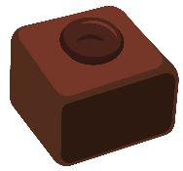
２. 15個のチョコレートのうち，何個かを食べようと
思います。
① 食べる数を〇個，残りの数を△個として，
〇と△の関係を式に表しましょう。
2個
わかりにくいときは，はじめの〇に数を入れて考えましょう。
15個
15 − 2 = 13
15
−
〇
＝
△
式
Notes:
きまっていて変えたはいけない数は 何 変わっていくのは 何と何

Slide 10
チョコレートは全部で15個
食べる数〇個
残りの数△個
15－〇
15－〇
式
＝△
△
＝
1
1
1
1
1
2
3
4
5
〇(個)
△(個)
14
13
12
11
10
1
1
1
1
〇が1ずつ増えると
1
減る
△は ずつ
Notes:
表から式をつくるときは，縦の関係をみて，きまりをみつけること

Slide 11
３. 分速250ｍで進むロープウェイがあります。
ロープウェイが進む時間と道のりの関係を調べましょう。
ロープウェイが進む時間を〇分，道のりを△mとして，
〇と△の関係を式にかきましょう。
速さ×時間＝道のり
250×〇
＝
△
式
Notes:
きまっていて変えたはいけない数は 何 変わっていくのは 何と何

Slide 12
ロープウェイが進む時間 〇分 道のり△m
250×〇
＝△
式
3倍
2倍
2倍
〇(分)
1
2
3
4
5
6
△(ｍ)
250
500
750
1000
1250
1500
2倍
3倍
2倍
〇が2倍，3倍，…になると，それにともなって
2倍，3倍…
道のりも
になる

Slide 13
250×〇
＝△
式
3倍
2倍
2倍
〇(分)
1
2
3
4
5
6
△(ｍ)
250
500
750
1000
1250
1500
2倍
3倍
2倍
〇が2倍，3倍，…になると，それにともなって
2倍，3倍…
道のりも
になる
比例
道のりは，時間に する。

Slide 14
進む時間が半分になると，道のりはどうなりますか
進む時間が3分の１になると，道のりはどうなりますか
÷２
÷３
÷２
〇(分)
1
2
3
4
5
6
△(ｍ)
250
500
750
1000
1250
1500
÷２
÷２
÷３
道のりも
半分に
になる
道のりも
3分の１
になる

Slide 15
４. 縦の長さが8cmの長方形の，横の長さと
面積の関係を調べます。
横の長さを〇㎝，面積を△c㎡として，
〇と△の関係を式に表しましょう。
たて×横＝面積
8×〇
＝△
式
Notes:
きまっていて変えたはいけない数は 何 変わっていくのは 何と何

Slide 16
8×〇
＝△
式
3倍
2倍
2倍
〇(㎝)
1
2
3
4
5
6
△(㎠)
8
16
24
32
40
48
2倍
3倍
2倍
〇が2倍，3倍，…になると，それにともなって
2倍，3倍…
面積も
になる
比例
面積は，横の長さに する。

Slide 17
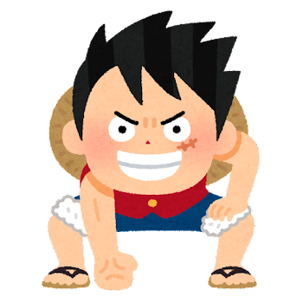


どんな場面？
プリンを買っている場面
何と何と何がわかれば，
いくらはらえばいいかわかるの
プリン
1個の
値段
プリンください
買ったプリンの
個数
プレゼントするので箱に入れてください。
箱の
代金
箱代50円

Slide 18
1個のねだんが100円の
プリンがあります。
このプリンを何個か買って，
50円の箱に入れてもらいます。
プリンの数と代金の関係を
調べましょう。
プリンください
箱代50円
プリンの数を〇個，代金を△円として，〇と△の関係を式に表しましょう。
わかりにくいときは，はじめの〇に数を入れて考えましょう。
Notes:
きまっていて変えたはいけない数は 何と何 変わっていくのは 何と何

Slide 19
1個のねだんが100円の
プリンがあります。
このプリンを何個か買って，
50円の箱に入れてもらいます。
プリンの数と代金の関係を
調べましょう。
プリンください
わかりにくいときは，はじめの〇に数を入れて
考えましょう。
箱代50円
2個
プリンの数を〇個，代金を△円として，〇と△の関係を式に表しましょう。
100×
2
+50
＝
250
Notes:
きまっていて変えたはいけない数は 何と何 変わっていくのは 何と何

Slide 20
プリンを2個買った・・・で式を考えよう
プリン1個の値段 100円
変わらない
個数
〇
2個買った
箱代 50円
変わらない
代金 △
250円
式にかいてみよう
100×
2
＋
50
＝
250
個数〇
代金△
プリンの数を〇個，代金を△円として，〇と△の関係を式に表しましょう。
100×
〇
＋
50
＝
△

Slide 21
100×〇＋50＝△
どっちかな
比例している
比例していない
3倍
2倍
〇(個)
1
2
3
4
5
6
△(円)
150
250
350
450
550
650
何倍
何倍

Slide 22
P.233 ⑥
1本80円の鉛筆を何本かと，
70円の消しゴムを1個買います。
①
鉛筆の本数を〇本，代金を△円として， 〇と△の関係を式にかきましょう。
②
鉛筆の本数と代金の変わり方を，表にかいて調べましょう。

Slide 23
P.233 ⑥
1本80円の鉛筆を何本かと，
70円の消しゴムを1個買います。
①
鉛筆の本数を〇本，代金を△円として， 〇と△の関係を式にかきましょう。
1本80円の鉛筆を2本買ったとしたら
80×
2
＋
70
＝
230
個数〇
代金△
80×
＋
70
＝
△
〇

Slide 24
80×〇＋70＝△
どっちかな
比例している
比例していない
3倍
2倍
〇(個)
1
2
3
4
5
6
△(円)
150
230
310
390
470
550
何倍
何倍

